Slide 1

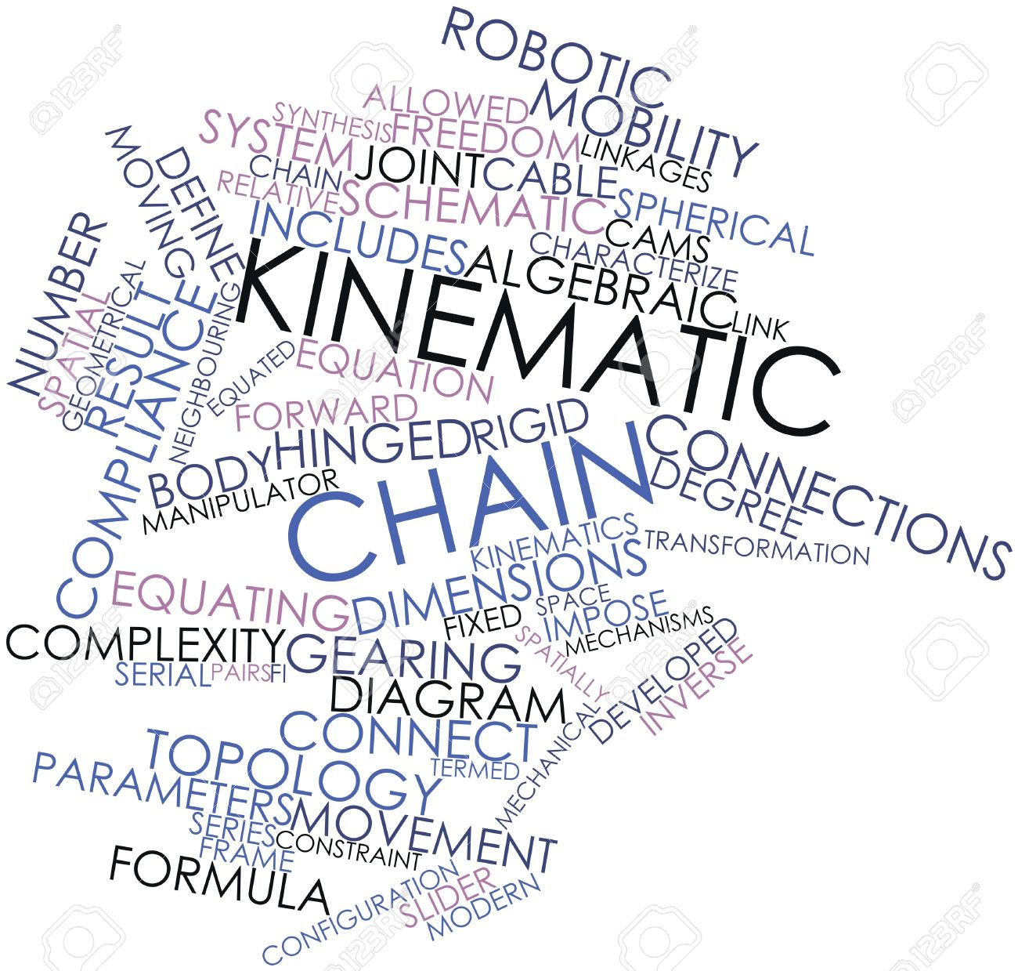
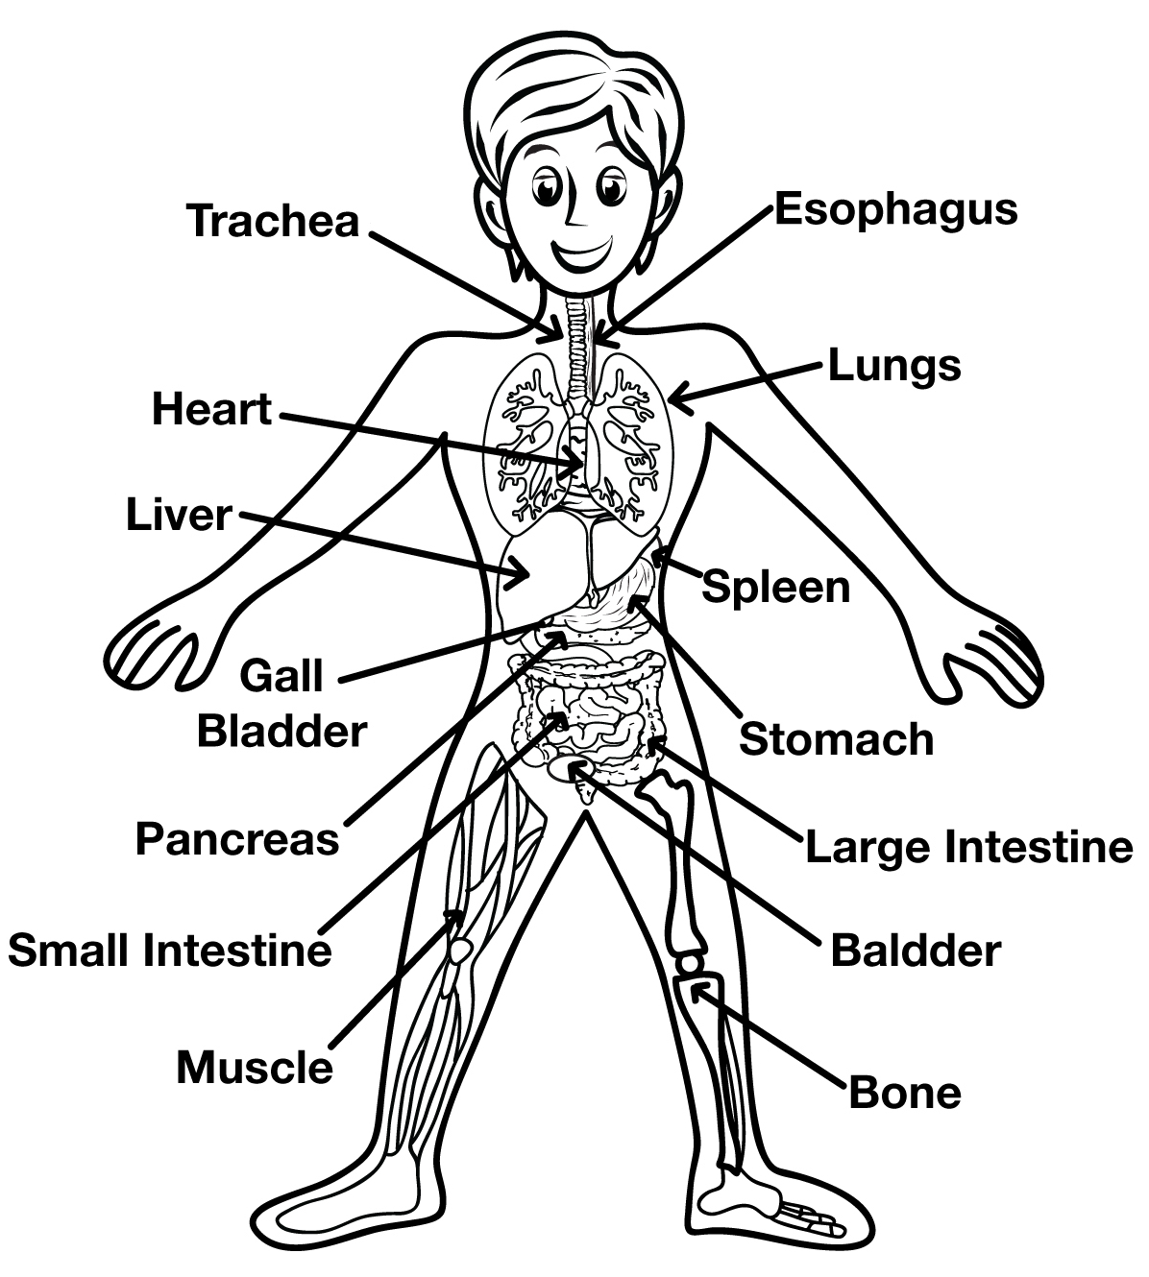
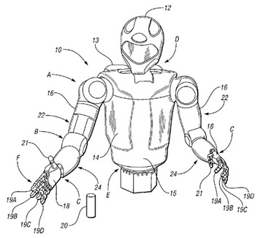
Humanoid robotics
Omid Rahimian Mashhadi, Torsten Michael Schenk SS2018
Notes:
Yes here notes “)
.
.
.
.
More notes
.
.
.
.
.

Slide 2

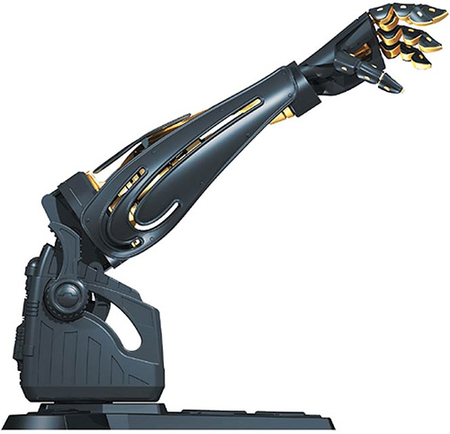
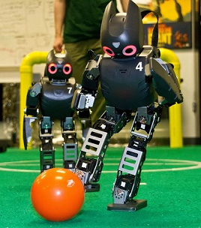
Humanoid robotics
Omid Rahimian Mashhadi, Torsten Michael Schenk SS2018
Evolution: Automaton bis autonome Robotic
150-200 BC Planetenmodell
Star Wars Darth Vader Arm
RoboPatriots at George Mason University
/ 29
Notes:
1) Puppe, ausgestopftes Spielzeug
Voodoo Puppe
Tiermodelle
Kasperle Theater
2) Mechanische Automatons,
1 festes Programm ohne Redundanz
Modelle für eine Simulation
3) Roboterarm
mehrere Programme
Teleoperation
4) Erste Prothesen,
Roboterhand
Roboterarm

Slide 3
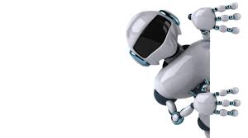
Humanoid robotics
Omid Rahimian Mashhadi, Torsten Michael Schenk SS2018
Was ist ein Roboter?
„Ein Roboter ist ein programmierbares Mehrzweck-Handhabungsgerät für das Bewegen von Material, Werkstücken, Werkzeugen oder Spezialgeräten. Der frei programmierbare Bewegungsablauf macht ihn für verschiedenste Aufgaben einsetzbar.“ (Robotik-Institut der Amerikaner )
/ 29

Slide 4
Humanoid robotics
Omid Rahimian Mashhadi, Torsten Michael Schenk SS2018
Was ist ein Roboter?
Nach allgemeiner Vereinbarung ist ein Roboter:
Eine programmierbare Maschine, die die Handlungen oder das Aussehen einer intelligenten Kreatur nachahmt - normalerweise ein Mensch.
Welche technischen Bauteile zeichen eine Maschine als Roboter aus:
Sensoren für Achs-encoder, optional Kollisionskontrolle
Endeffektor für die Manipulation physischer Objekte, montage, bewegen, verändern
variable Bewegungsabläufe, (programmierbar, micro Computer, Controller)
Wunsch: funktioniert autonom, interagiert mit Menschen
/ 29

Slide 5
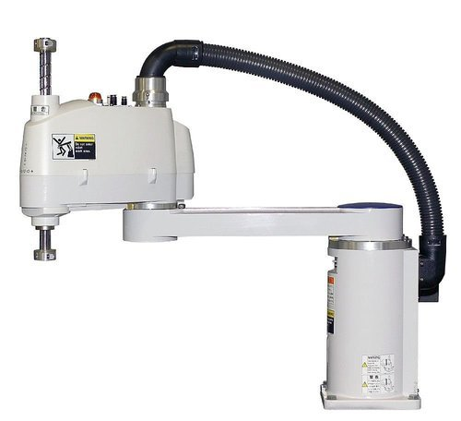
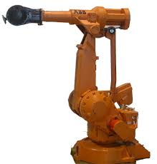
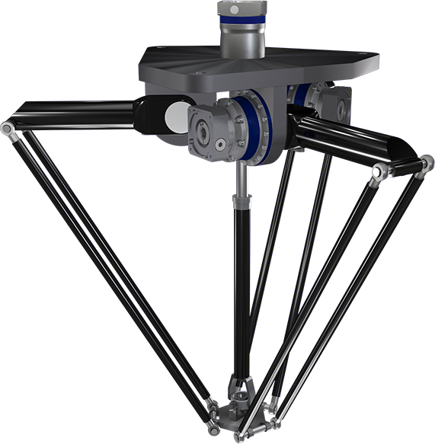
Arten von Robotern
Humanoid robotics
Omid Rahimian Mashhadi, Torsten Michael Schenk SS2018
SCARA (Ebene) 4-7 Rotationsachsen Parallel Roboter (high speed)
Kugelförmiger Arbeitsbereich
/ 29

Slide 6
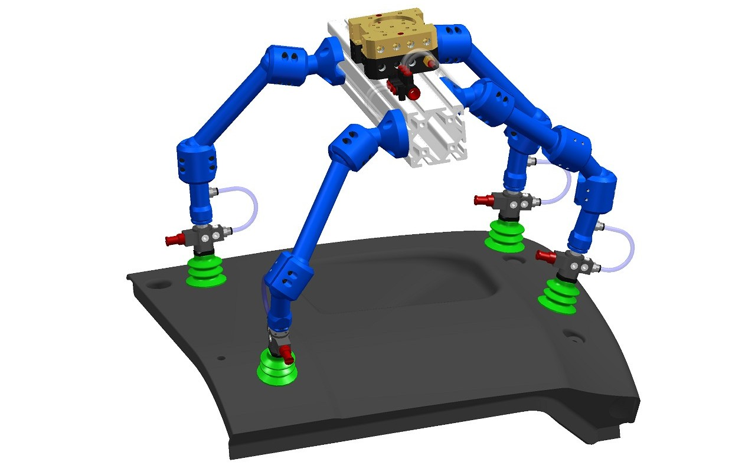
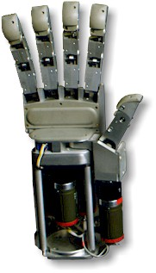
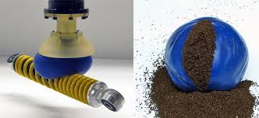
Manipulatoren
Humanoid robotics
Omid Rahimian Mashhadi, Torsten Michael Schenk SS2018
Greiferhand Kaffeegreifer Sauger
(formschlüssig) (Vakuum) (Vakuum)
/ 29

Slide 7
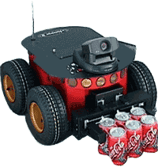
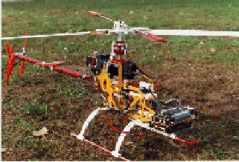
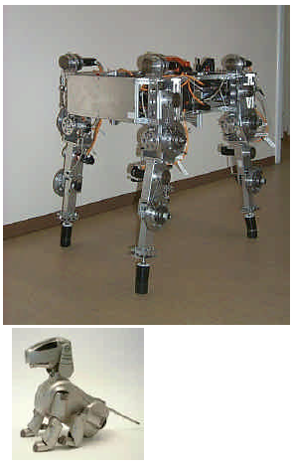
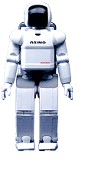
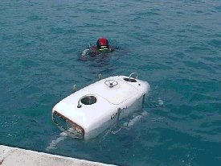
Fortbewegung
Humanoid robotics
Omid Rahimian Mashhadi, Torsten Michael Schenk SS2018
Fliegen
Fahren
Laufen statisch
Tauchen
Laufen dynamisch
kein Gleichgewichts Problem
/ 29

Slide 8
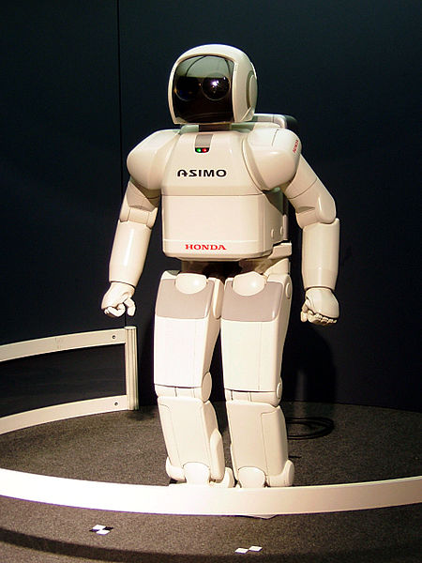
Humanoider-Roboter Beispiel
Humanoid robotics
Omid Rahimian Mashhadi, Torsten Michael Schenk SS2018
ASIMO
Gewicht :
55 kg
Größe :
130 cm
Sprachen:
Japanisch & Englisch
Geschwindigkeit:
bis zu 9 km/h „rennen“
Etwa 2,7 km/h beim Gehen
Honda Forschung und Industrie
/ 29

Slide 9
Humanoid robotics
Omid Rahimian Mashhadi, Torsten Michael Schenk SS2018
Roboter Regeln von Asimov (1942 Runabout)
Ein Roboter darf kein menschliches Wesen verletzen oder durch Untätigkeit zulassen, dass einem menschlichen Wesen Schaden zugefügt wird.
Ein Roboter muss den ihm von einem Menschen gegebenen Befehlen gehorchen – es sei denn, ein solcher Befehl würde mit Regel eins kollidieren.
Ein Roboter muss seine Existenz beschützen, solange dieser Schutz nicht mit Regel eins oder zwei kollidiert.
/ 29

Slide 10
Humanoid robotics
Omid Rahimian Mashhadi, Torsten Michael Schenk SS2018
Autofabriken als Innovationstreiber
1974
  stellte das schwedische Unternehmen Asea (heute ABB) seinen Roboter IRB 6 vor,
  Der erste vollständig elektrische Industrieroboter mit Mikroprozessorsteuerung.
1977
  Yaskawa führte 1977 den ersten Motoman L10 auf dem Markt ein.
    Der erste Gelenkroboter der Industrie.
    Er hatte fünf Roboterachsen,
    Eine Point-to-Point-Ansteuerung
/ 29

Slide 11
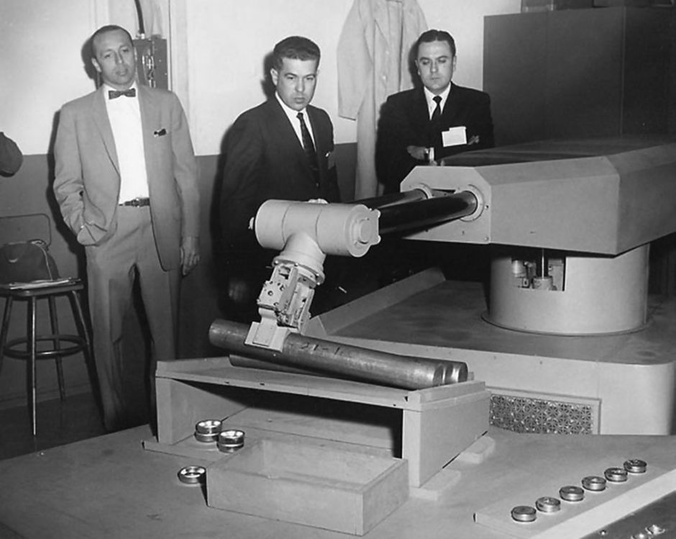
Humanoid robotics
Geischichte Der Robotik
Omid Rahimian Mashhadi, Torsten Michael Schenk SS2018
Der US-amerikansiche Ingenieur Joseph Engelberger gilt als Vater der Robotik.
1961
  Er gründete zusammen mit George Devol das Unternehmen Unimation
      Joe Engelberger war der erste Anbieter von Robotern
  Erste Produktionsversion Der Industrieroboter Unimate wird in einer Druckgussmaschine installiert
*Universal Automation
/ 29

Slide 12
Humanoid robotics
Omid Rahimian Mashhadi, Torsten Michael Schenk SS2018
Geischichte Der Robotik
1969
    Unimation erhält seinen ersten Multiroboterauftrag
    von General Motors.
1966-1972
    "Shakey", das erste intelligente mobile Robotersystem, wurde am Stanford Research Institute in Kalifornien gebaut.
/ 29

Slide 13
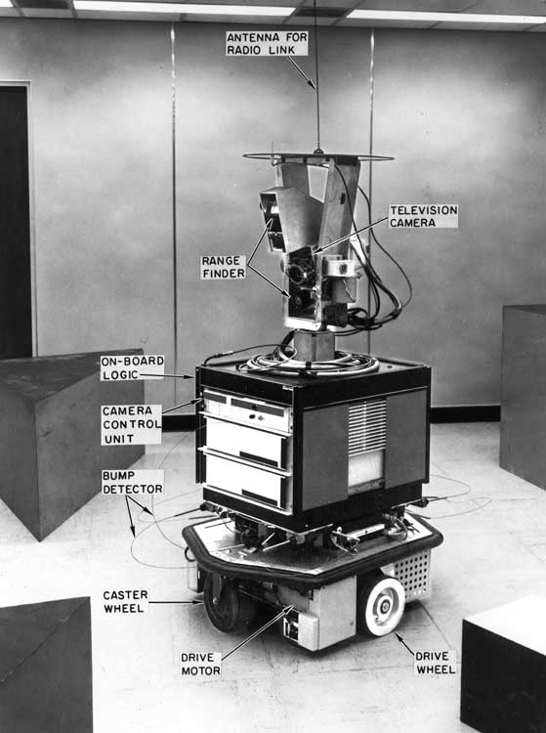
Humanoid robotics
Omid Rahimian Mashhadi, Torsten Michael Schenk SS2018
Shakey (Stanford Forschungsinstitut)
  der erste mobile Roboter, der mit AI-Techniken betrieben wird
Einfache Aufgaben zu lösen:
  Ein Objekt mit der Vision erkennen
  Finde den Weg zum Objekt
  Führen Sie eine Aktion für das Objekt aus (z. B. um es zu verschieben)
/ 29

Slide 14
Humanoid robotics
Omid Rahimian Mashhadi, Torsten Michael Schenk SS2018
Geischichte Der Robotik
1969
  Robot Vision, für mobile Roboterführung, wird am Stanford Research Institute demonstriert.
  Unimate Roboter montieren Chevrolet Vega Automobilkarosserien für General Motors.
1970
  General Motors ist das erste Unternehmen, das Machine Vision in einer industriellen Anwendung einsetzt. Das Consight-System wird in einer Gießerei in St. Catherines, Ontario, Kanada installiert.
  In Deutschland halfen Industrieroboter bei Mercedes-Benz in der Automobilproduktion
/ 29

Slide 15
Humanoid robotics
Omid Rahimian Mashhadi, Torsten Michael Schenk SS2018
Geischichte Der Robotik
1973
  die Augsburger bauten schließlich den weltweit ersten Industrieroboter mit sechs elektromechanisch angetriebenen Achsen, bekannt als Famulus.
1974
  stellte das schwedische Unternehmen Asea (heute ABB) seinen Roboter IRB 6 vor
  Der erste vollständig elektrische Industrieroboter mit Mikroprozessorsteuerung.
/ 29

Slide 16
Humanoid robotics
Omid Rahimian Mashhadi, Torsten Michael Schenk SS2018
1977
  Yaskawa führte 1977 den ersten Motoman L10 auf dem Markt ein.
    Der erste Gelenkroboter der Industrie.
    Er hatte fünf Roboterachsen,
    Eine Point-to-Point-Ansteuerung
1982
  zählten zur Hauptkundschaft der Roboterbranche die Automobilfabriken.
  die europäischen Autofabriken haben ihre Schweißstraßen vollständig mit Robotern besetzt.
/ 29

Slide 17



Humanoid robotics
Omid Rahimian Mashhadi, Torsten Michael Schenk SS2018
Erfinder und Weltmarktführer
Weltmarktführer der Industrieroboterhersteller waren im Jahr 2010 mit einem Anteil von etwa 20 Prozent die beiden japanischen Unternehmen Fanuc und Yaskawa Electric (mit der Marke Motoman) und der deutsche Hersteller Kuka Roboter mit einem Anteil von etwa 10 bis 15 Prozent.
/ 29

Slide 18
Humanoid robotics
Omid Rahimian Mashhadi, Torsten Michael Schenk SS2018
Roboter mit künstlicher Intelligenz
Doch zurück zur Gegenwart: Ein Highlight der jüngsten Hannover Messe waren Roboter, die mit Menschen zusammenarbeiten und dabei selbständig lernen können, also über künstliche Intelligenz verfügen. Beispielsweise konnten Besucher am Stand von Omron Electronics die dritte Generation des Tischtennisroboters Forpheus bestaunen und sich so ein Bild vom Fortschritt der auf der Gestensteuerung basierenden Mensch-Maschine-Interaktion machen. Denn Forpheus kann die Bahn des von seinem Gegenüber aufgeschlagenen Balls mit 80 Berechnungen pro Sekunde präzise vorhersagen. Was wie eine Spielerei anmutet, ist in Wirklichkeit Entwicklungsarbeit für die nächste Stufe der Mensch-Maschine-Interaktion und damit für neuartige Produktionsverfahren in der Automatisierung.
/ 29

Slide 19
Anwendungsbereiche für moderne Roboter
Humanoid robotics
Omid Rahimian Mashhadi, Torsten Michael Schenk SS2018
Einsatz unter unmenschlichen Arbeitsbedingungen
  Gefährliche oder unangenehme Umgebung (Rauch, Lärm, Einsturzgefahr, Strahlung)
  Gefahrenstoffe (biologische oder giftige Materialien)
  Eintönige Arbeiten (Fließband)
  Anstrengende Arbeiten (schwere Produkte, Montage über Kopf)
Vorteile bei Einsatz in folgenden Arbeitsbereichen
  Qualitätkontrolle, mit hoher Güte
  Hohe Genauigkeit bei Montage oder Positionierung
  24/7 Betrieb (keine Wochenend- oder Nachtarbeitszulage, keine Krankheit)
  Hohe Zuverlässigkeit der Arbeitsabläufe (kein vergessen)
/ 29

Slide 20
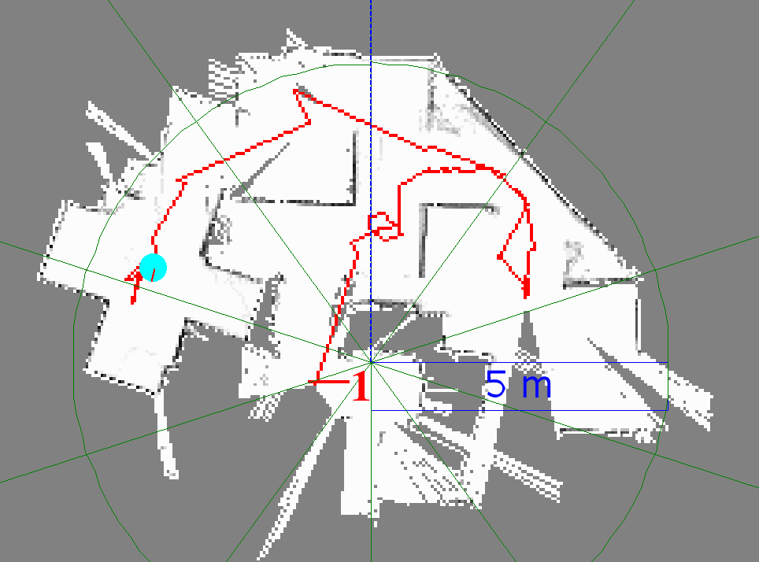
Skills & Sensorik in modernen Robotern
Humanoid robotics
Omid Rahimian Mashhadi, Torsten Michael Schenk SS2018
  Position der Gelenke bestimmen, Kollisionskontrolle (selbst), sensitive Haut, Stösse detektieren, Endeffektor: Greifer (auf/zu), Sauger (an/aus), Objekt gegriffen (ja/nein)
  Bahnplanung (Robotercontroller), Schnittstellen
  Kraftmessung (Kraftmessdose) Objektgewicht und Arbeitskraft bestimmen
  Teach Mode (gewichtsloser Schwebezustand)
  SLAM (simultaneous localization and mapping) Lokalisation (GPS)
  Datenaustausch (innerhalb Bus/ausserhalb 3G 4G LTE)
  AI, Scene understanding, Klassifikation, Learning
SLAM
/ 29

Slide 21
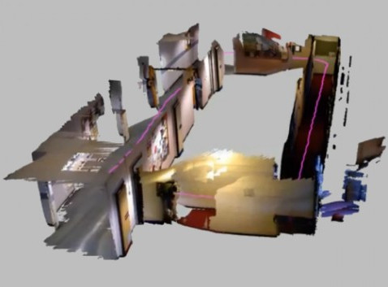
Erweiterte Skills Humanoider Roboter
Humanoid robotics
Omid Rahimian Mashhadi, Torsten Michael Schenk SS2018
  Motorik, um in normaler Umgebung zu manövieren (Treppen, unebener Boden)
  Emotionen ausdrücken, non verbale Kommunikation
  Sehen (Grauwert, Farbe, Tiefeninformationen, z.B. Stereo, ToF)
  Hören, Sprechen (Verstehen, Zuordnung)
  Wissen über die Umwelt (Objektdatenbanken)
  Einsatz an menschlichen Arbeitsplätzen ohne Umbau
  Cluttered Scenes
  Schnelles Anlernen des Arbeitsablaufes
  Portable Energieversorgung
  Kollaboration mit anderen Robotern oder Menschen
Drift in 3D point clouds
/ 29

Slide 22
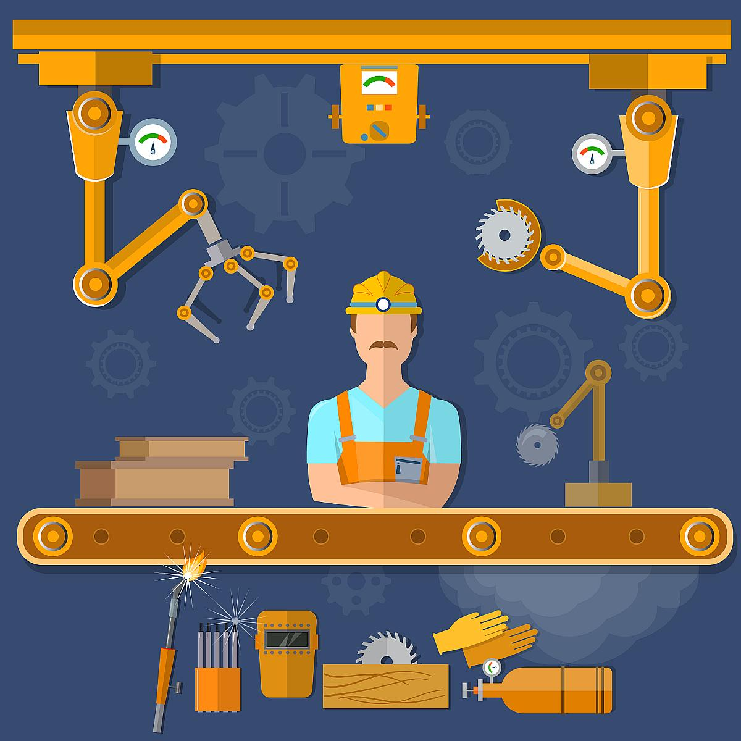
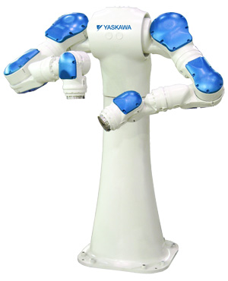
Kollaborierende Roboter (CoBot)
Humanoid robotics
Omid Rahimian Mashhadi, Torsten Michael Schenk SS2018
Designed mit Menschen im Team zu arbeiten
Zusammenarbeit mit anderen Robotern
Leichtbau Roboter, Verwendung von Kunst-stoffen und Aluminium
Übernehmen gefährliche Arbeitsschritte
Stopp bei geringster Berührung, sensitive Haut, Stosssensoren
Flexibel und einfach teach- oder reprgrammierbar
Alle großen Roboter Hersteller bieten CoBots an: Kuka, Fanuc, UR
Mensch - Roboter
Roboter - Roboter
/ 29

Slide 23
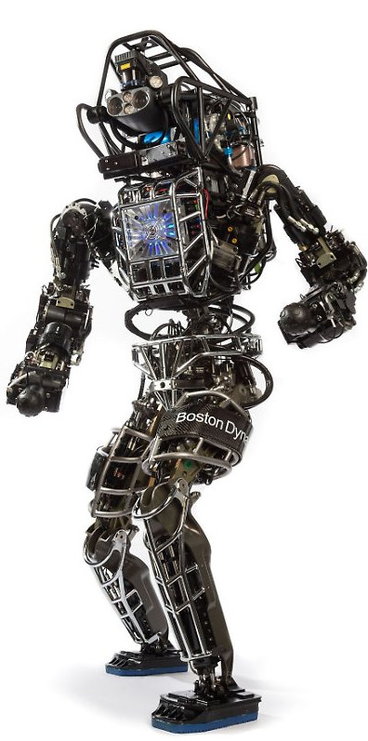
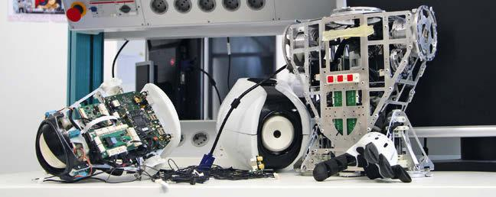
Networking Roboter
Humanoid robotics
Omid Rahimian Mashhadi, Torsten Michael Schenk SS2018
Zentrale Steuereinheit (Beispiel: Atlas, Boston Dynamics)
  Hauptrecheneinheit mit Vernetzung aller Teile
  Zentrale Energieversorgung
  Montage oder demontage problematisch
Dezentral (Beispiel: Myon beuth Hochschule)
  Im Betrieb demontierbare Körperteile
  Funktion bleibt auch demontiert erhalten
  Energieversogrung in jedem Teil integriert
  Steuerung, AI, neuronale Netze in jedem Teil
Atlas
Myon
/ 29

Slide 24
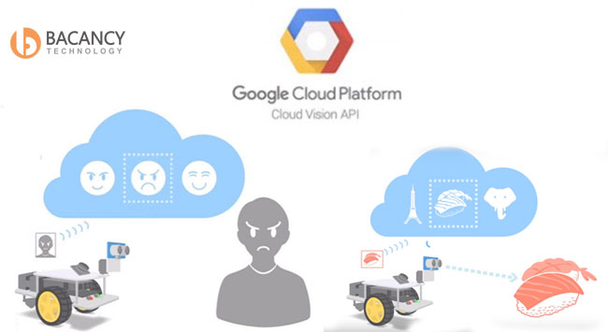
Herausforderung Energiehaushalt
Humanoid robotics
Omid Rahimian Mashhadi, Torsten Michael Schenk SS2018
Interne Steuerung benötigt mindestens
  Gleichgewichtsberechnungen
  Koordination bei Zweiarm-Montage
  Ansteuerung & Aufbereitung der Sensoren
  OnChip Berechungen in Kamerasystemen, z.B. Berechnung von Tiefenbildern
Auslagerbare Berechnungen in Services
  Google Cloud services, z.B. Cloud Vision
  Objektdatenbanken (Verwendung von Objekten)
  Skilldatenbanken (Türen öffnen, Steckdose finden)
  Online DeepLearning, unbegrenzte Rechenleistung
Mensch: 80%
Laune: -30%
Nahrung: 95%
Rakete: 5%
Auslagerung aufwändiger
Berechnungen
/ 29

Slide 25

Humanoid robotics
Omid Rahimian Mashhadi, Torsten Michael Schenk SS2018
Alle Teile sind entwickelt, lasst sie uns montieren
übertragenes Buch Mose:
1.M 1:26 Und der Mensch sprach: Lasst uns den Roboter machen, ein Bild, das uns gleich sei, ….
1.M 1:27 Und der Mensch schuf den Roboter ihm zum Bilde, zum Bilde des Menschen schuf er ihn, ...
Was ist der Traum des Menschen, was will er erreichen?
Vielleicht ist die Menschheit nur eine Phase in der Evolution der Roboter.
Welche Schwierigkeiten gibt es bei der aktuellen Entwicklung?
/ 29

Slide 26
Humanoid robotics
Omid Rahimian Mashhadi, Torsten Michael Schenk SS2018
Video Beispiel 1: Softbank Robotics, Pepper
Entwickelt für sozialen Kontakt mit Menschen
Video Beispiel 2: Boston Dynamics, Atlas
Militärische Forschung, Einsatz im menschlichen Arbeitsumfeld
Video Beispiel 3: Hanson Robotics, Sophia
AI, Konversation, menschliche Mimik, Oct. 2016 Saudi Arabian citizenship
/ 29

Slide 27
Humanoid robotics
Omid Rahimian Mashhadi, Torsten Michael Schenk SS2018
Je menschenähnlicher ein Roboter desto besser
Wunsch: Roboter sollen alle Fähigkeiten eines Menschen besitzen
Koorperation mit Menschen
Interaktion mit
der Umgebung
Autonomes
agieren
AI
Humanoides Aussehen
Gestik, Mimik
Navigation
Kann eine Verbesserung in diesen Bereichen die Akzeptanz verbessern?
/ 29

Slide 28
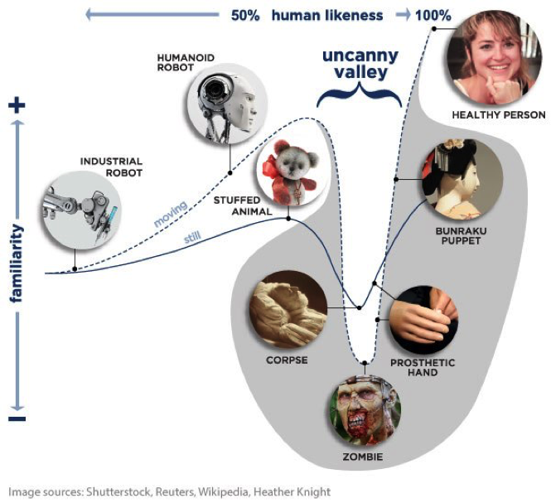
Akzeptanzlücke
Humanoid robotics
Omid Rahimian Mashhadi, Torsten Michael Schenk SS2018
Pardoxer Effekt in der Akzeptanz dargebotener künstlicher Figuren auf die Zuschauer
Der Effekt beschreibt die nicht stetige Änderung der Annahme solcher Objekte
Ab einem bestimmten Niveau des Anthropomorphismus fällt die Akzeptanz schlagartig ab und steigt erst wieder ab einem sehr hohen Grad an
Dieses Verhalten kann auch bei menschlichen Gruppen beobachtet werden, wo Absonderung ein Teil der Gruppendynamik ausmacht
/ 29

Slide 29
Humanoid robotics
Omid Rahimian Mashhadi, Torsten Michael Schenk SS2018
Vielen Dank
für die Aufmerksamkeit
/ 29

